Slide 1

Algoritmos de Machine Learning aplicado a previsão do tempo na cidade de Salvador-Bahia
Rodrigo Almeida Bezerra
Notes:
1

Slide 2
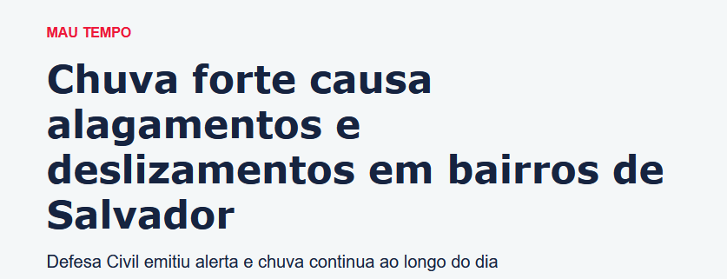
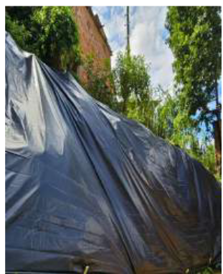
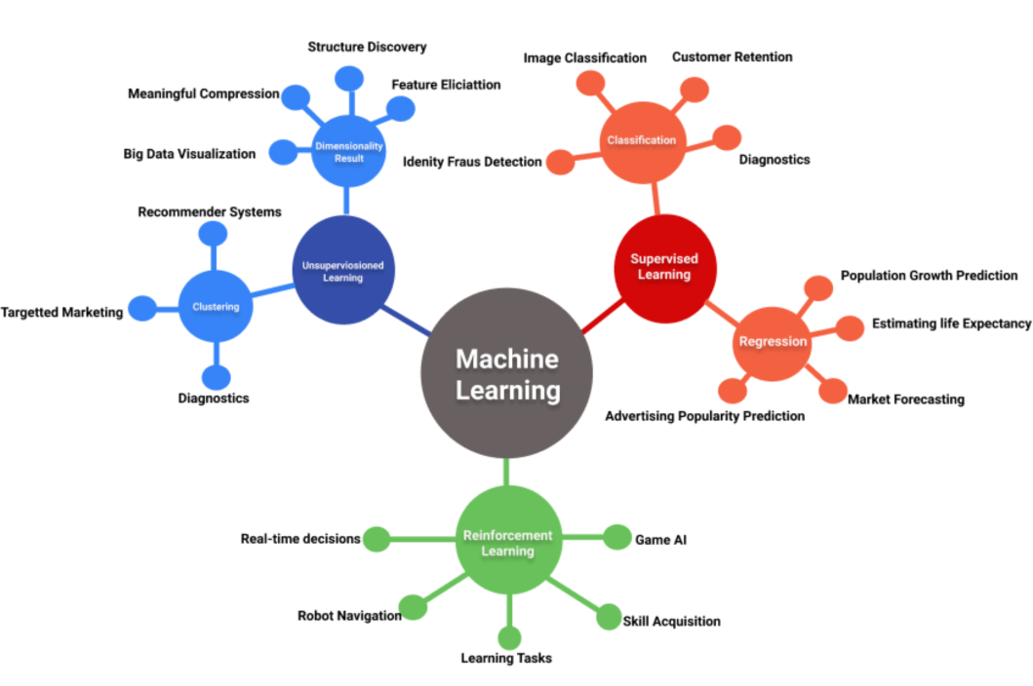
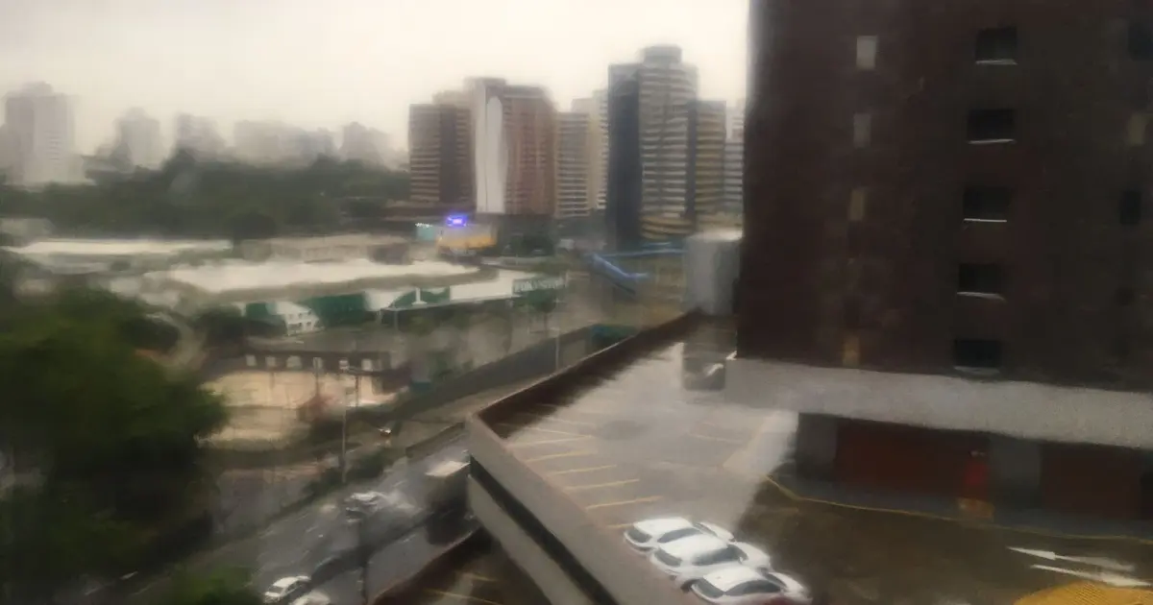
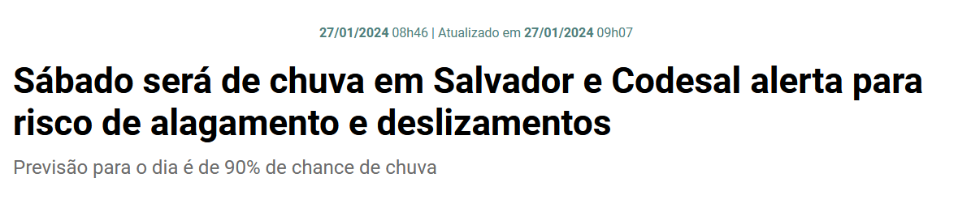
INTRODUÇÃO:
Notes:
2

Slide 3
Objetivo Geral:
O objetivo geral deste estudo é avaliar a os padrões de chuva em Salvador, analisando e usando algoritmos de machine learning para obter resultados, com o objetivo de identificar oportunidades de melhoria na infraestrutura de cidade e promover ações de prevenção mais eficiente e inclusiva na cidade.
Objetivos Específicos:
Analisar os padrões históricos de chuva em Salvador em relação às mudanças climáticas.
Desenvolver modelos de aprendizado de máquina para prever eventos de chuva intensa.
Avaliar a eficácia dos modelos na previsão precisa de eventos climáticos extremos.
Notes:
3

Slide 4
Algoritmos:
Notes:
4

Slide 5
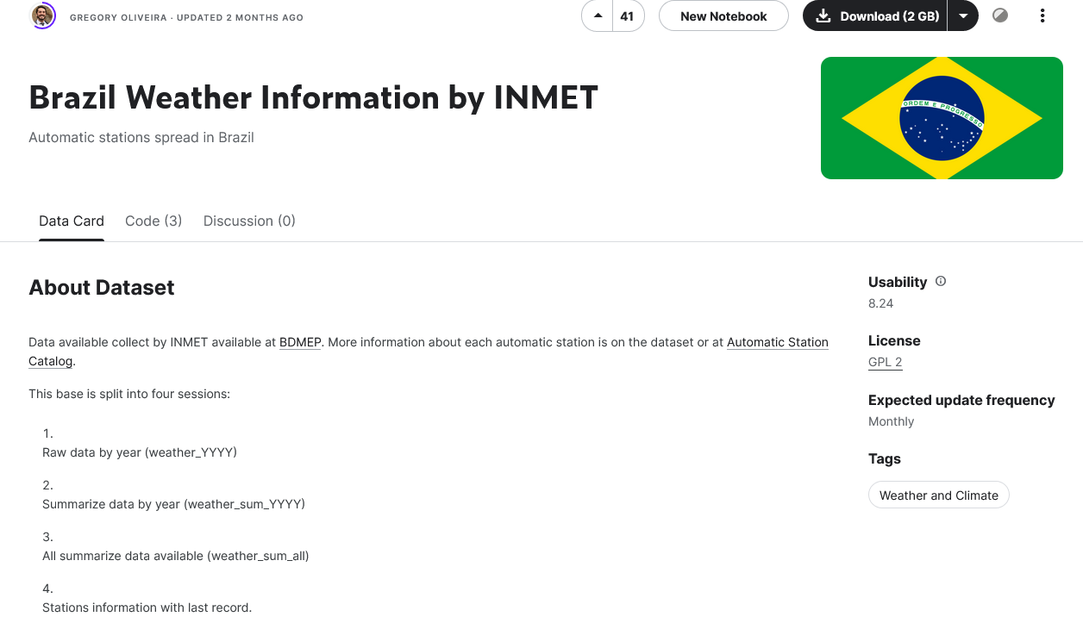
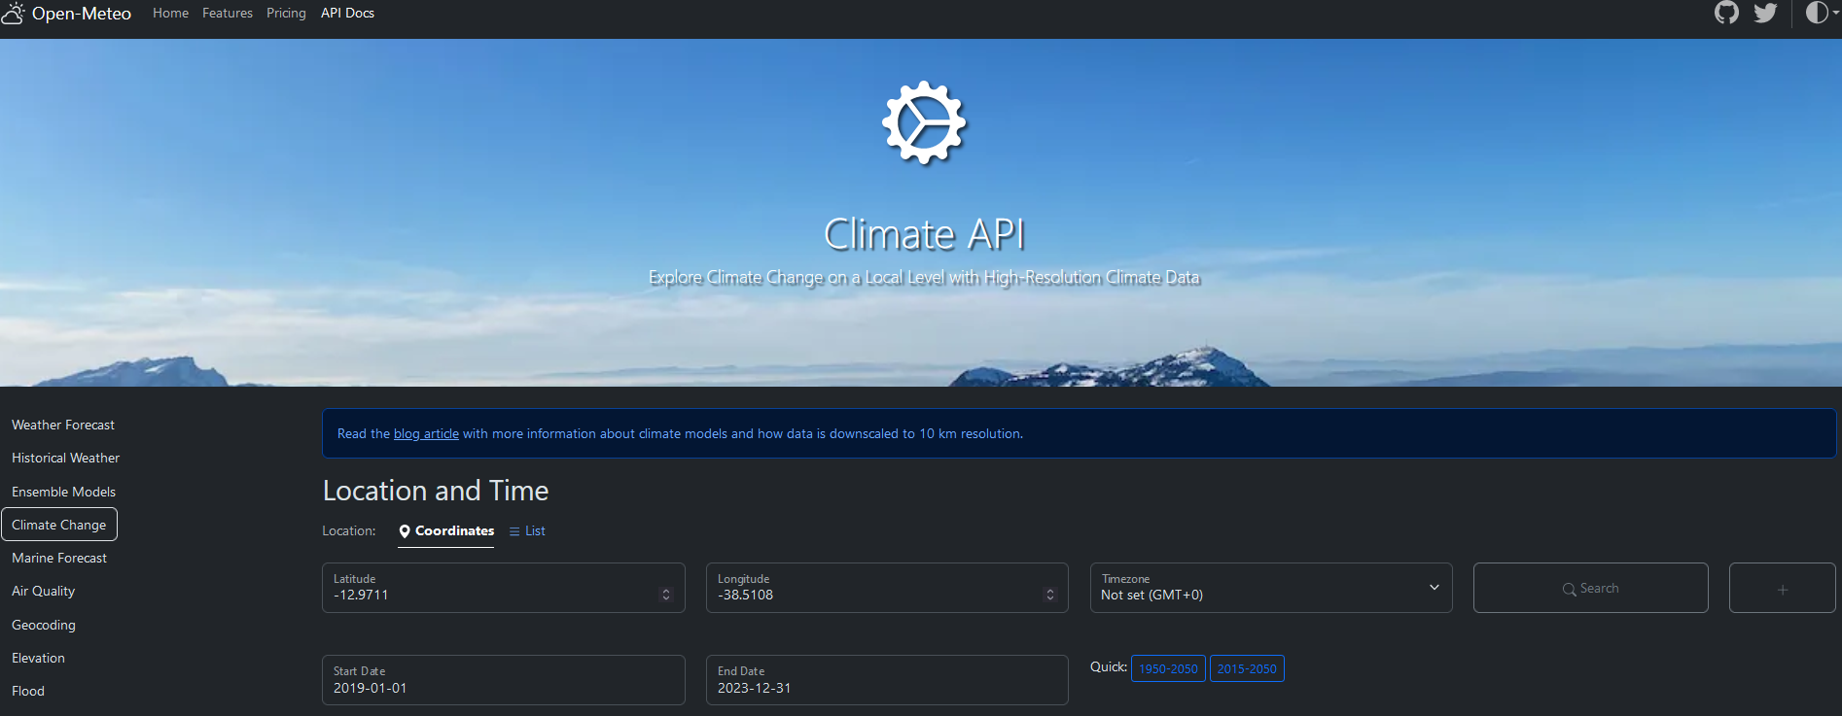
Datasets:
Notes:
5

